Slide 1
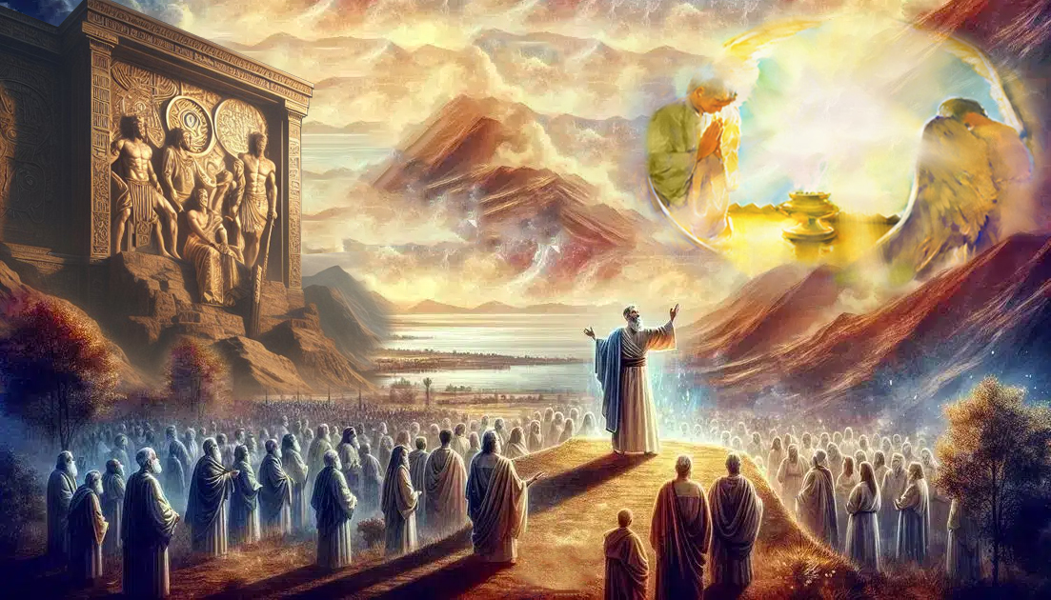
IZABERI DANAS!
13. pouka za 27. decembar 2025.

Slide 2
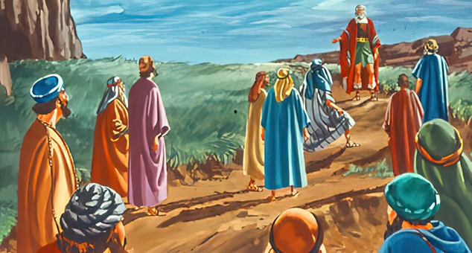
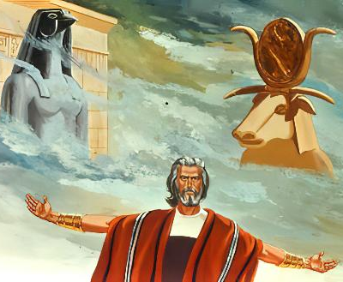
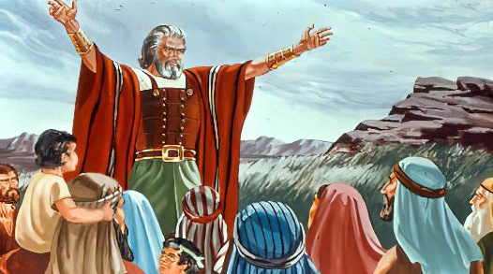
Ako li vam nije po volji da služite Gospodu, onda se odlučite danas, kome ćete služiti… A ja i dom moj služićemo Gospodu.(Jošua 24:15)

Slide 3

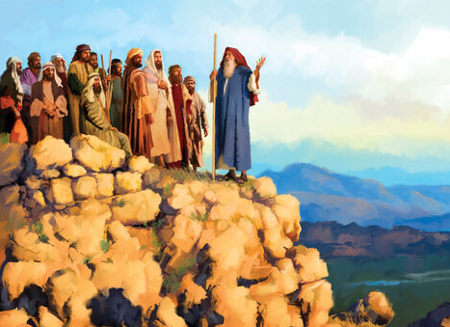
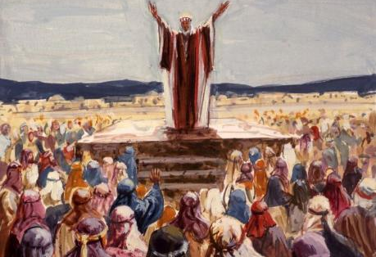
Jošua je osećao da mu se bliži kraj. Borio se u dobroj borbi. Završio je trku. Sačuvao je veru. Mogao je s pouzdanjem čekati, poput Pavla, svoju krunu pravednosti (2. Tim. 4,7-8).
Ali, poput Haleva, ipak se morao pobrinuti da drugi preuzmu baklju i povedu Božji narod pravim putem.
Zbog toga je okupio narod u Sihemu kako bi obnovio savez vernosti i potaknuo ih da odaberu život služenja Bogu.
Priča koju je Bog napisao (Jošua 24,1-13)
Poziv na integritet (Jošua 24,14-15)
Izbor naroda (Jošua 24,16-21)
Obnova saveza (Jošua 24,22-28)
Nastavak priče (Jošua 24,29-33)

Slide 4


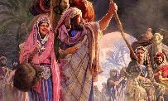
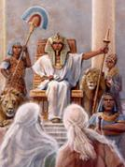
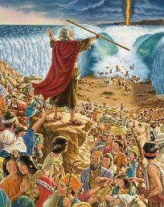
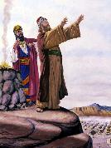

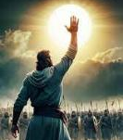
PRIČA KOJU JE BOG NAPISAO
„Dao sam vam zemlju, za koju se niste trudili, i gradove, koji niste gradili i u kojima treba da se samo nastanite, Vinograde i maslinike, kojih niste sadili, dobili ste na uživanje.“ (Jošua 24,13)
Mesto koje je Jošua odabrao za svoj posljednji govor bilo je istorijsko mesto: Sihem (Jš 24,1).
1. To je bilo prvo mesto u Hananu gde je Avram logorovao (Post. 12,6)
2. To je bilo prvo mjesto u Hananu gde je Jakov logorovao (Post. 33,18)
3. To je bio jedini posed koji je Jakov stekao (Post. 33,19)
4. Tu je Jakov zakopao tuđe bogove koje je njegova porodica još uvek posedovala (Post. 35,4)
Jošua je započeo govoreći im o „drugim bogovima“ kojim se Tara, njihov predak, klanjao (Jošua 24,2). Odatle ih je u prvom licu podsetio na sve što je Bog učinio: Ja sam uzeo, Ja sam proveo, Ja sam umnožio, Ja sam poslao, Ja sam udario, Ja sam izveo, Ja sam doveo vas, Ja sam ih izbavio, Ja sam ih uništio, Nisam slušao Valama. Ja sam vas izbavio, Ja sam ih predao, Ja sam poslao stršljene, Ja sam vam dao zemlju (Jošua 24,3-13).
U ovom izveštaju, generacije prolaze jedna za drugom bez razlike. Sve su uključene. Oni koji su slušali Jošuu došli su „s one strane reke“, sišli su u Egipat, otišli ​​su silno, prešli su more, osvojili su Transjordaniju, zaposeli su Hanan. Ono što je Bog učinio s njihovim precima, On čini i s njima, a učiniće i s nama danas.

Slide 5

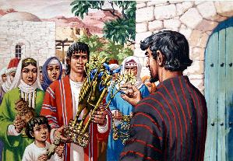
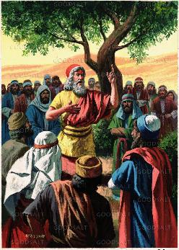
POZIV NA INTEGRITET
„Ako li vam nije po volji da služite Gospodu, onda se odlučite danas, kojme ćete služiti: bogovima, kojima su služili oci vaši s onu stranu reke, ili bogovima Amoreja, u kojih zemlji prebivate! A ja i dom moja služićemo Gospodu.“ (Jošua 24,15)
Kao što je Jakov pozvao svoju porodicu da pokopaju svoje bogove pre nego što obnove savez s Bogom u Betelu, Jošua poziva narod da napu-sti svoje bogove pre nego što obnovi savez s Bogom (Jošua 24,14b).
Trebali su se bojati Boga i služiti mu „verno i istinito” (Jošua 24,14a). Šta to znači?
Bojati se Boga
Pokazati duboko poštovanje prema Onome koji je beskonačno veći od mene i prihvatiti Ga kao svog Kralja i Gospoda
Služiti Bogu iskreno – s integritetom
Služba bez nedostataka (tako je opisana životinja koja je bila prikladna za klanje - samo ako je bila „bez nedostataka“)
Služiti Bogu u istini
Biti veran, pouzdan, odan, nepodeljen i dosledan. Kroz svoj život pokazivati zahvalnost Bogu za ono što je učinio u meni.

Slide 6

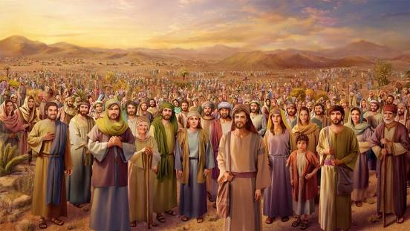
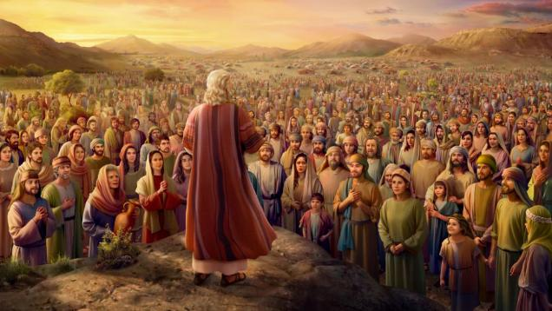
IZBOR NARODA
„Tada narod izjavi: "Daleko neka je od nas, da ostavimo Gospoda i da služimo drugim bogovima!“ (Jošua 24,16)
Kakav je bio odgovor na Jošuin poziv (Jošua 24,16)? Ceo narod rekao je ne svojim bogovima i prihvatio da imaju samo jednog Boga: „našeg Boga“, istoga koji ih je vodio - i njihove pretke i njih same - do tog trenutka (Jošua 24,17-18).
Umesto da čestita narodu na njihovoj odluci, Jošua je dao neočekivani odgovor: „Ne možete služiti Gospodu “ (Jošua 24,19). Kakvo razočarenje!
Jošua je slušao svoje roditelje kako daju isto obećanje (Izl. 19,8) i video je kako su ga oni više puta kršili tokom 40 godina.
Ovaj oštar odgovor postigao je svoju svrhu. Nova generacija bila je odlučna da ne ponavlja iste pogreške (Jošua 24,21).

Slide 7


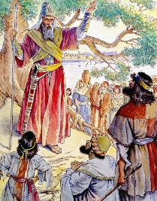
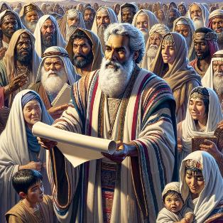
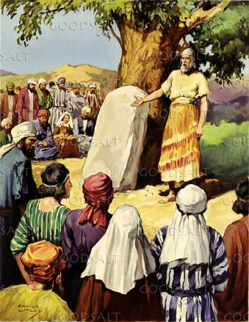
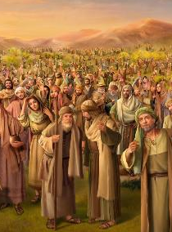
OBNOVA SAVEZA
„Tako učini Isus zavet s narodom onaj dan i postavi im uredbe i zakone u Sihemu.“ (Jošua 24,25)
Za kraj svog govora, Jošua ih je zamolio da uklone bogove koji su „među vama“ i da vrate svoje srce Bogu (Jošua 24,23).
Po treći put, narod se zavetovao služiti Bogu (Jošua 24,24). Savez je potvrđen i, poput Mojsija, Jošua „dade im uredbe i zakone“ (Jošua 24,25).
Iako se savez s Bogom temelji na živom odnosu s Njim i ne može se u potpunosti izraziti pukim propisima, Jošua je shvatio da je potrebno ostaviti jasne podsetnike koji će im pomoći da ostanu u savezu.
Zapisao je savez i podigao spomen-obeležje: kamen koji će služiti kao svedok obveze koju su dali (Jošua 24,26-27).

Slide 8

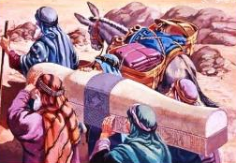
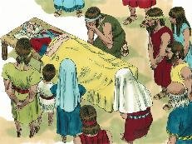
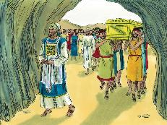
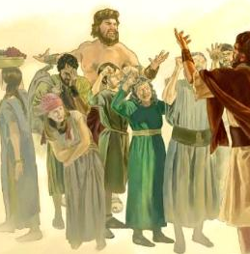
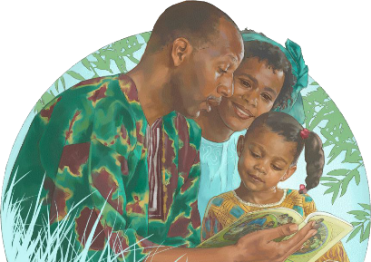
NASTAVAK PRIČE
„Služi Izrailj Gospodu svega veka Jošuinog i svega veka starešina, koje dugo živeše iza Jošue i koji su znali sva dela Gospodnja, koja učini Izraelu.“ (Jošua 24,31)
Knjiga o Jošui završava s tri pokopa. Jedan od njih, prorečen stotinama godina ranije, bio je pokop Josifa u Jakovljevom nasleđu (Post. 50,24-26; Jošua 24,32).
Buntovna generacija koja je izašla iz Egipta pokopana je u pustinji. Ali nova generacija trebala je biti pokopana „u svom nasleđu“, zajedno s onima koji su ostali verni u nevernoj generaciji: Jošuom i Eleazarom (Jošua 24,29-30, 33).
Ova nova generacija ostala je verna (Jošua 24,31). Ali šta je sa sledećom generacijom (Sudije 2,10-11)?
Svaka generacija mora sklopiti svoj savez s Bogom. Vera njihovih roditelja može im pomoći da donesu pravu odluku. Ali odluka je njihova. Donesimo svoju odluku danas: „Što se mene tiče, ja i moj dom, služićemo Gospodu“ (Jošua 24,15 ).

Slide 9

„Naš vojskovođa, koji nikada nije izgubio bitku, očekuje vernu i dobrovoljnu službu od svih koji su se prijavili pod njegovu zastavu. U konačnom sukobu koji se sada vodi između sila dobra i vojski zla, on očekuje da svi, i laici i sveštenici, daju svoj doprinos. Svi koji su se prijavili kao njegovi vojnici moraju Mu verno služiti, s jasnim razumevanjem lične odgovornosti.“
EGW (Svedočanstva za Crkvu, svezak 9, str. 94)

